Slide 1
Testování vysokoteplotní sorpce CO₂ v laboratorní fluidní aparatuře
VYSOKÁ ŠKOLA
CHEMICKO-TECHNOLOGICKÁ
V PRAZE
FAKULTA TECHNOLOGIE OCHRANY PROSTŘEDÍ
ÚSTAV PLYNNÝCH a PEVNÝCH PALIV A OCHRANY OVZDUŠÍ
Název projektu: Výzkum vysokoteplotní sorpce CO₂ ze spalin za použití karbonátové smyčky
Číslo projektu: NF-CZ08-OV-1-005-2015
Akronym: hitecarlo

Slide 2
Dílčí výzkum v kontextu projektu
Hlavní cíl
Vývoj technologie vysokoteplotní dekarbonatace pro odstraňování CO₂ ze spalin v laboratorním měřítku a návrh fluidní pilotní jednotky odpovídající provoznímu měřítku.
Úkoly výzkumu
Získat údaje o změnách kapacit tuzemských vápenců, při užití nehybné vrstvy materiálu a při použití fluidní vrstvy.
V průmyslu preferován fluidní režim s lepší výměnou hmoty a tepla (rychlejší ohřev) – nutné ověřit vliv na sintraci, kapacitu a kinetiku.
Dále testován vliv nevysokých koncentrací oxidu siřičitého na kapacitu – tj. po kolika cyklech dojde ke znehodnocení vsázky
Snímek 2
Vysoká škola chemicko-technologická v Praze Ing. Marek Staf, Ph.D.

Slide 3
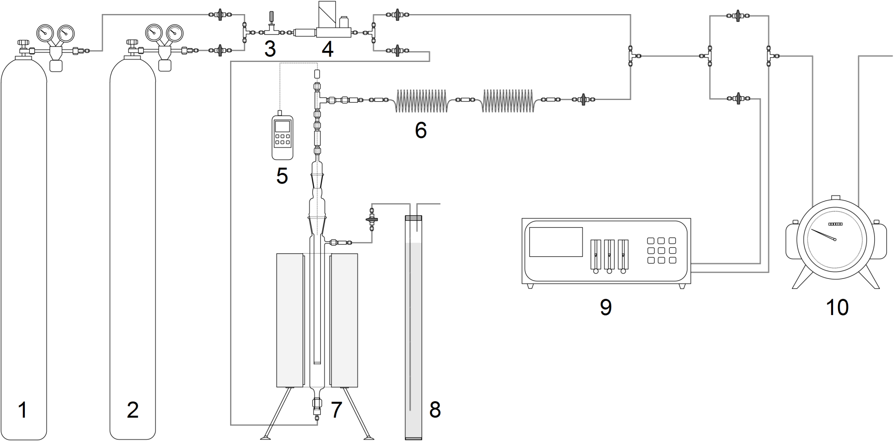
Technické zajištění měření
3 různé experimentální aparatury
2 průtočné: laboratorní s fluidním a pevným ložem
1 poloprovozní fluidní systém s uzavřeným cyklem
Schéma laboratorní fluidní aparatury
1, 2 – láhve s plyny, 3 – jehlový ventil, 4 – průtokoměr s regulátorem, 5 – teploměr, 6 – vzdušný chladič, 7 – křemenný reaktor, 8 – manostat, 9 – IR analyzátor, 10 – plynoměr
Snímek 3
Vysoká škola chemicko-technologická v Praze Ing. Marek Staf, Ph.D.

Slide 4
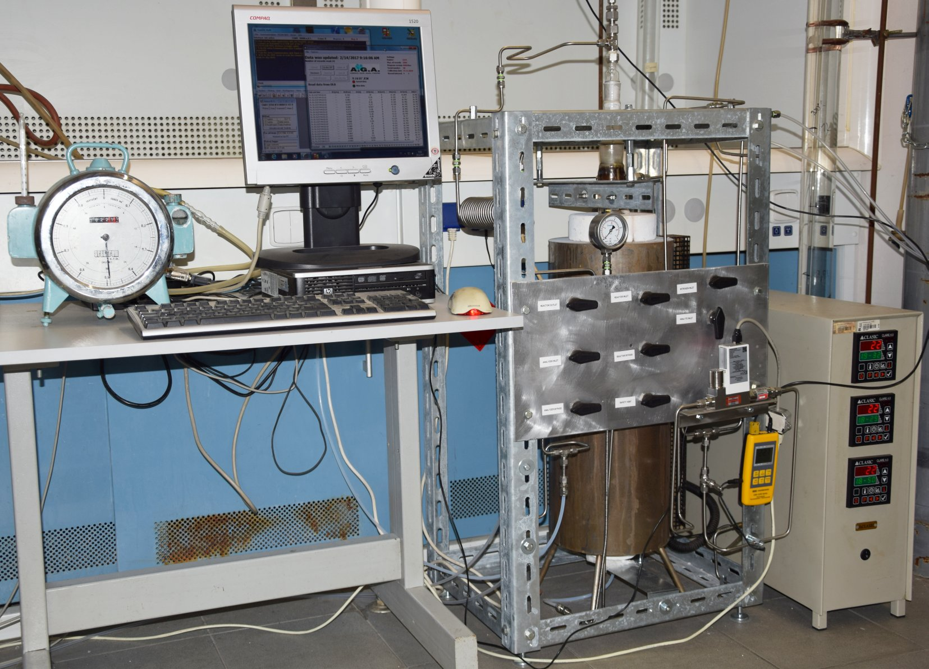
Technické zajištění měření
Laboratorní fluidní aparatura v chodu
2 průtočné: laboratorní s fluidním a pevným ložem
1 poloprovozní fluidní systém s uzavřeným cyklem
Snímek 4
Vysoká škola chemicko-technologická v Praze Ing. Marek Staf, Ph.D.

Slide 5
Vzorková základna
Vzorková základna
Vybraný vzorek pro srovnávací testy
Celkem testováno 11 vápenců
Od vysokoprocentních s CaCO₃ > 98,8 % hm.
po vápence obsahující < 70 % CaCO₃ a MgCO₃ až 12,5 % hm.
4 vzorky SiO₂ > 20 % hm.
1 vzorek Al₂O₃ > 6 % hm.
Granulometrie pro pevné lože 1 – 2 mm
Granulometrie pro fluidní laboratorní aparaturu 0,2 – 0,5 mm, Granulometrie pro fluidní poloprovozní aparatuře 0,5 – 1 mm
Další výsledky demonstrovány na vzorku z Velkolomu Čertovy schody.
Zdánlivá hustota: 2,80 g.cm⁻³
Obsah Ca 39,59 % hm.
Obsah Mg 0,22 % hm.
Obsah Si 0,09 % hm.
Teoretická kapacita 43,86 g CO₂/100 g vsázky vápence.
Snímek 5
Vysoká škola chemicko-technologická v Praze Ing. Marek Staf, Ph.D.

Slide 6
Průběh experimentů
Podmínky
Shrnutí základních parametrů měření
Série testů | Fyzikální podmínky |  |  |  |  |  | Atmosféra (mol. %)
 | T_{kalc.} (°C) | Rampa (°C/min) | T_{karbon.} (°C) | Rampa (°C/min) | p_{karbon.} (kPa) | Průtok plynu (l/min) | Kalc. | Karbon.
Pevné lože, karbonatace bez SO₂ | 900 | 10 | 650 | izoterma | 15 | 2 | N₂ | 14 % CO₂ 86 % N₂
Pevné lože, karbonatace s přítomností SO₂ | 900 | 10 | 650 | izoterma | 15 | 2 | N₂ | 13 % CO₂ 0,3 % SO₂ 7 % O₂ 79,7 % N₂
Fluidní lože, karbonatace bez SO₂ | 900 | 25 | 650 | izoterma | 15 | 1,5 | N₂ | 14 % CO₂ 86 % N₂
Fluidní lože, karbonatace s přítomností SO₂ | 900 | 25 | 650 | izoterma | 15 | 1,5 | N₂ | 13 % CO₂ 0,3 % SO₂ 7 % O₂ 79,7 % N₂
Snímek 6
Vysoká škola chemicko-technologická v Praze Ing. Marek Staf, Ph.D.

Slide 7
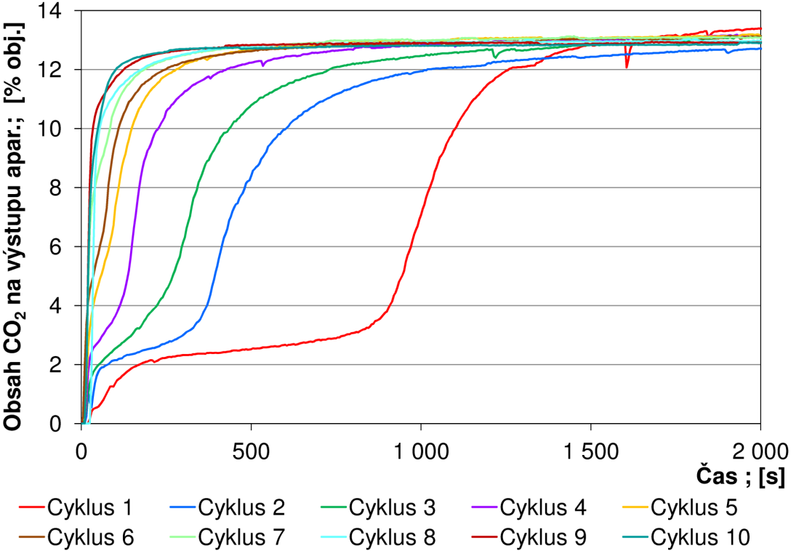
Vliv kontaminace oxidem siřičitým
Průnikové křivky – fluidní režim, přítomnost SO₂
Dramatičtější pokles kapacity při aplikaci
fluidního režimu kalcinace a karbonatace společně s SO₂
Snímek 7
Vysoká škola chemicko-technologická v Praze Ing. Marek Staf, Ph.D.

Slide 8
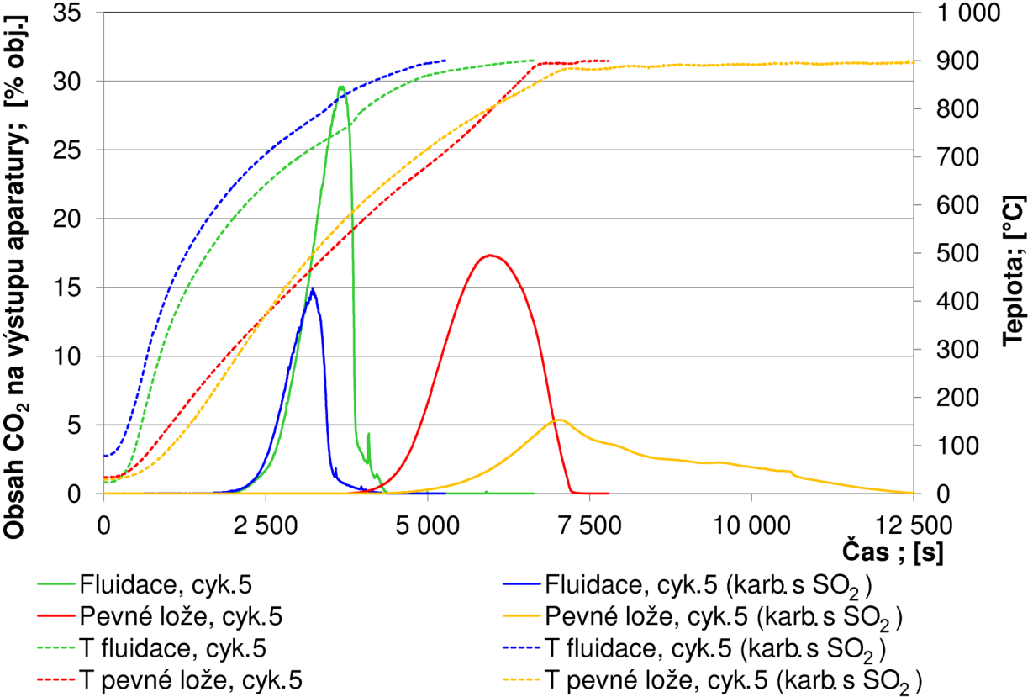
Rozdíly v průběhu kalcinací
Křivky uvolňování CO₂ při různé realizaci kalcinace
Důležitý moment: jiný tvar při experimentech
s SO₂ v pevném loži – dopady na kapacitu viz dále
Snímek 8
Vysoká škola chemicko-technologická v Praze Ing. Marek Staf, Ph.D.

Slide 9
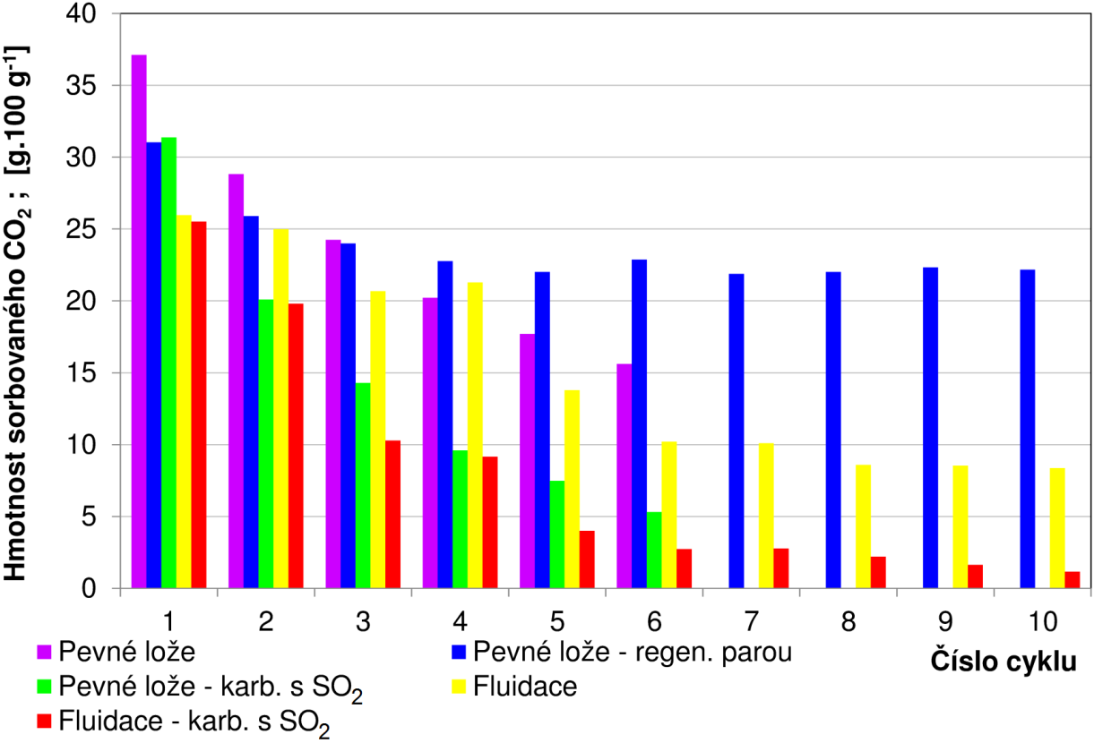
Rozdíly v dosažených kapacitách
Změny kapacit v průběhu 10 cyklů
Sorpce ze spalin obsahujících SO₂ ve fluidním
loži – pro praxi nejhorší alternativa
Snímek 9
Vysoká škola chemicko-technologická v Praze Ing. Marek Staf, Ph.D.

Slide 10
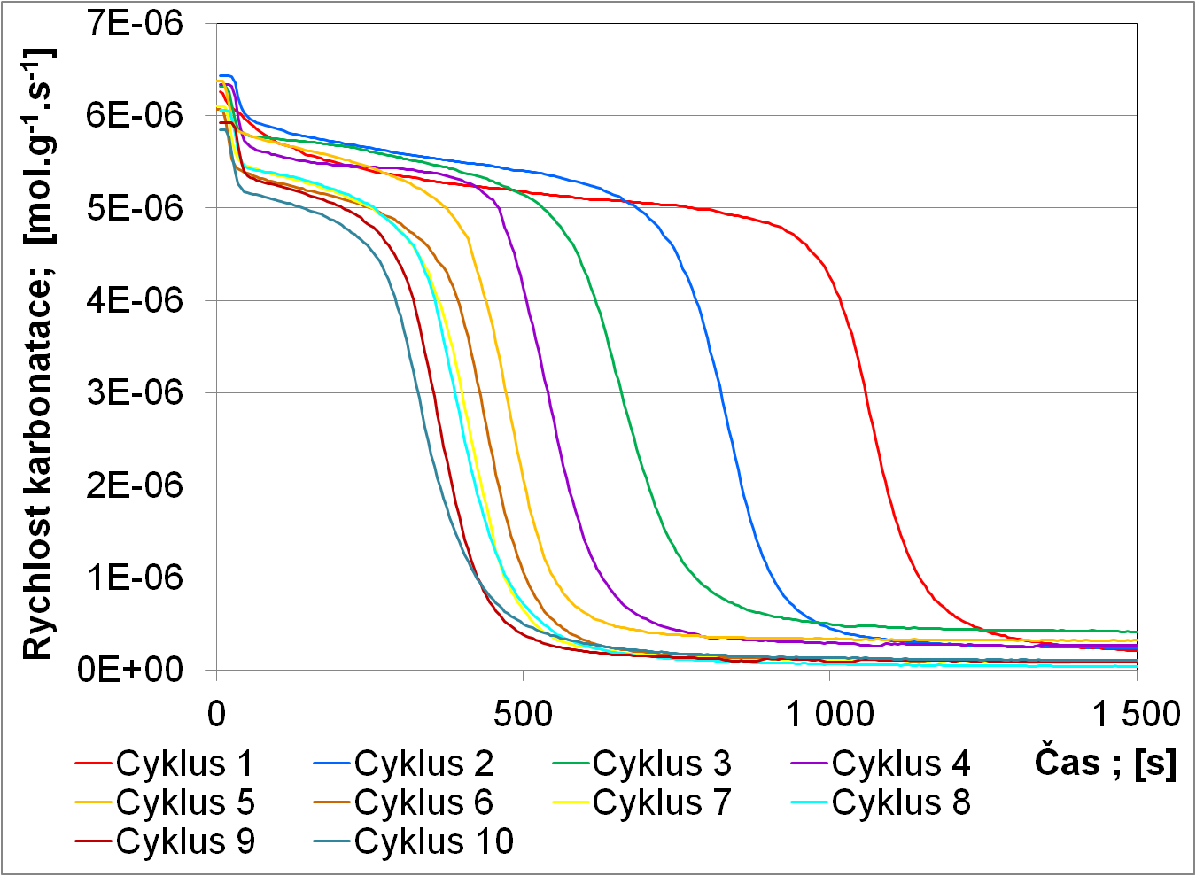
Rozdíly v kinetice
Příklad:
Změny rychlosti sorpce při fluidním režimu bez
přítomnosti SO₂
Snímek 10
Vysoká škola chemicko-technologická v Praze Ing. Marek Staf, Ph.D.

Slide 11
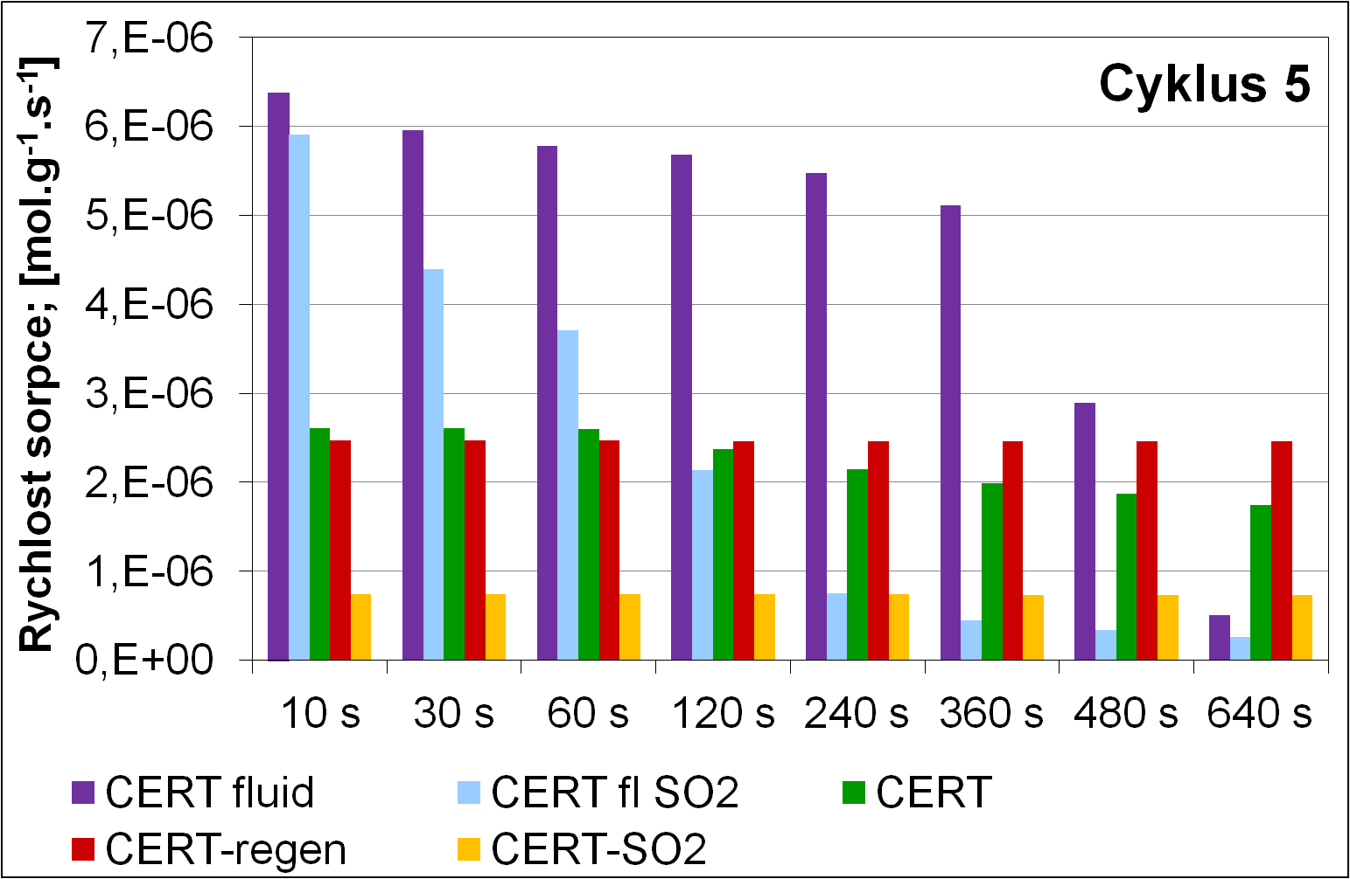
Rozdíly v kinetice
Příklad:
Porovnání rychlostí sorpce v pátých cyklech
Snímek 11
Vysoká škola chemicko-technologická v Praze Ing. Marek Staf, Ph.D.

Slide 12
Závěry
Záchyt CO₂ s použitím fluidního zařízení vede ve srovnání s realizací ve fixní vrstvě k rychlejšímu opotřebení vsázky
Progresivnější sintrace materiálu
Destruktivní efekt oxidu siřičitého na sorpční kapacitu – ve zvýšené míře ve fluidní vrstvě
Měření BET povrchu ani distribuce velikostí pórů, nejsou indikátorem předpovídajícím míru poklesu kapacity.
Snímek 12
Vysoká škola chemicko-technologická v Praze Ing. Marek Staf, Ph.D.

